Slide 1
ГБОУ СОШ пгт Мирный СП До « Детский сад « 25 « Лесная сказка»
Выставка
« Домик Дедушки Мороза»
группа « Подсолнухи»
Воспитатель: Грушева Н.Н

Slide 2
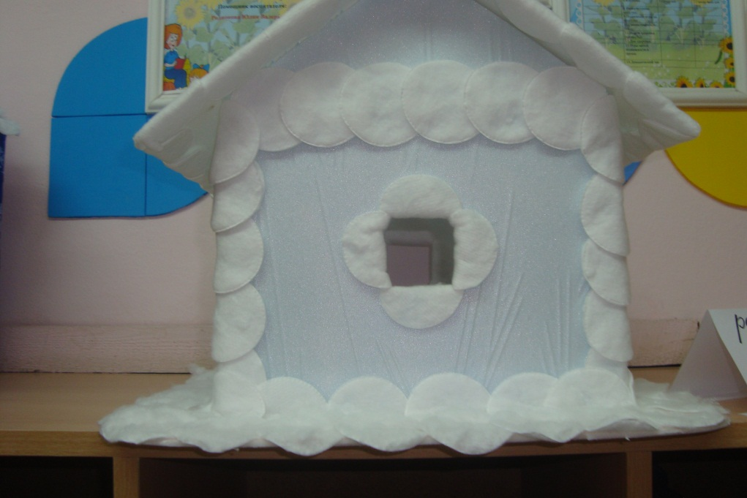
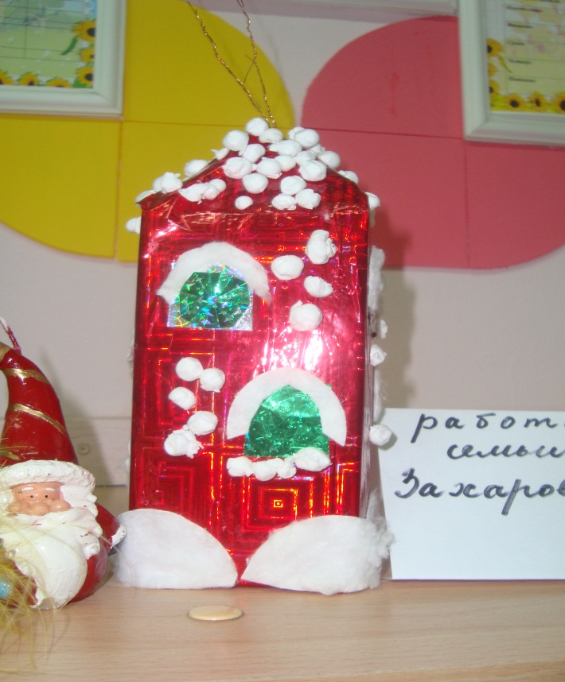
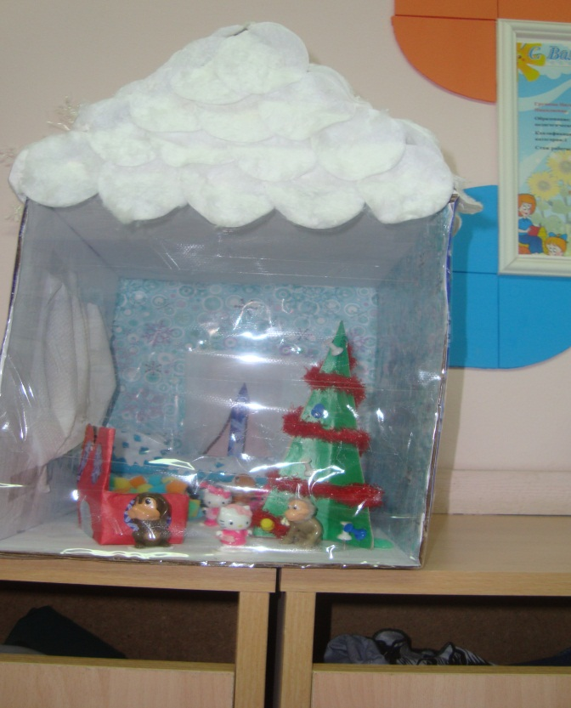

Slide 3
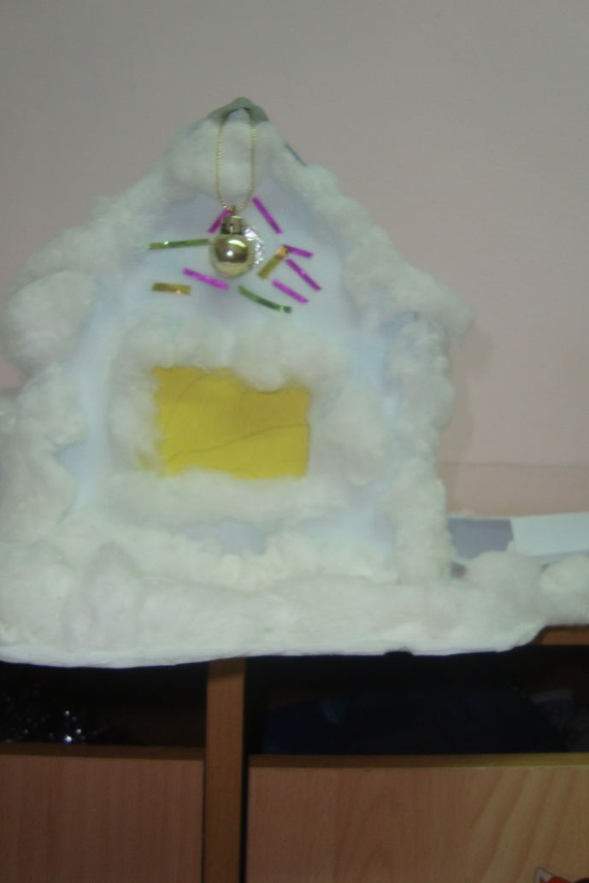
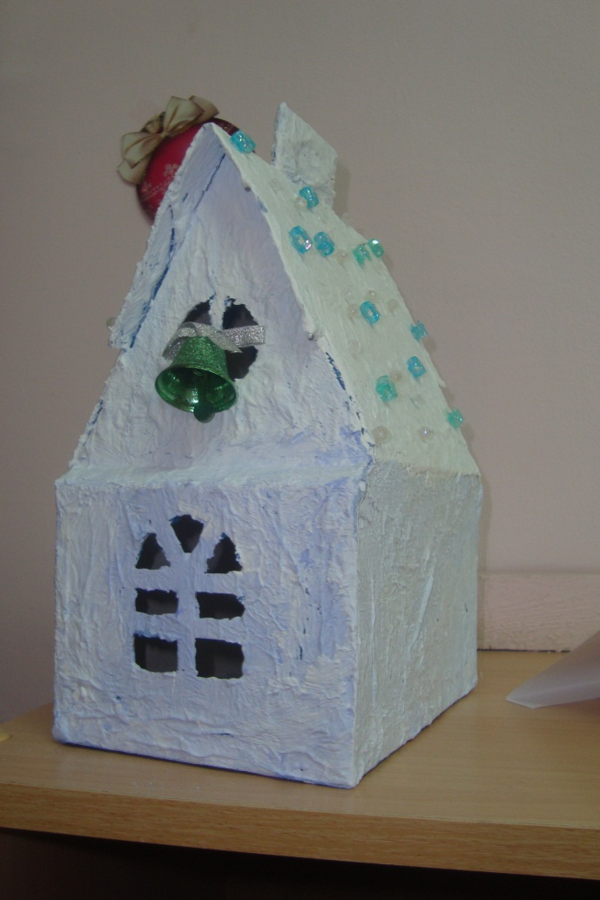
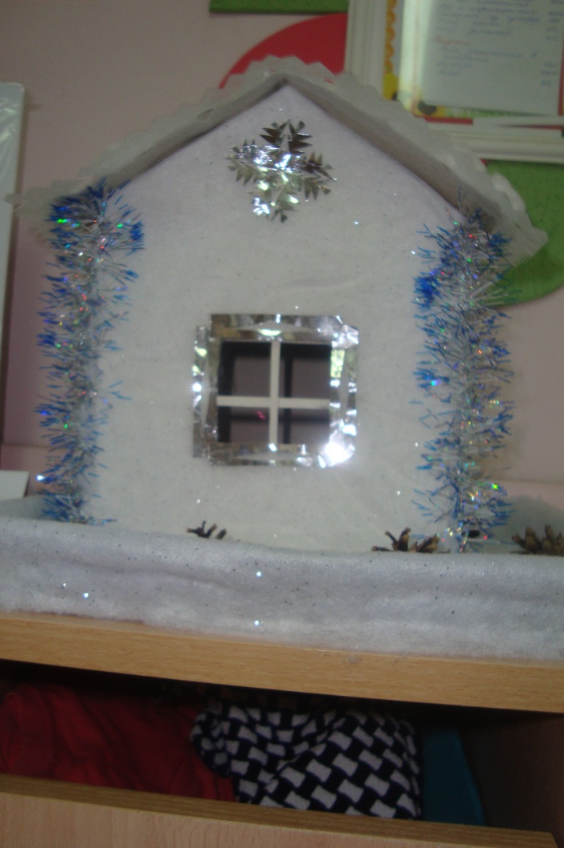

Slide 4
